Slide 1
A100-GPU教学算力资源
用户须知与使用说明
工程教育中心

Slide 2
教学算力资源用户须知
教学算力资源免费支持教学使用，不支持个人/课题组科研使用；
每个学期末，该学期用户将被销户，请用户提前做好数据迁移工作。如需保存账户运行环境以备后续学期课程使用的，请在期末前提前告知培养处杨老师；
若使用过程出现系统问题或错误，请助教负责维修过程，由助教联系培养处杨老师，培养处将报技术人员解决；
若使用过程中需要安装第三方插件或程序，请联系培养处杨老师，若评估合理，由培养处联系工程师辅助安装。
为确保数据安全和知识产权保密，学院及服务器供应商不会备份、储存任何用户数据。用户应对自己的作业和数据安全负责，定期备份和整理数据，防止发生数据损坏、丢失和泄密问题。
培养处杨老师联系方式：电话：86704251；邮箱：yang.shaojian@sz.tsinghua.edu.cn

Slide 3
教学算力资源使用说明---系统登录网址及作业启动
计算资源调用基于作业提交平台web形式，请用谷歌浏览器访问：http://10.103.9.31:40080/index
如提交作业遇到无法启动的问题，先检查是否超过账户算力资源限制，如未超过仍无法启动，则重新登陆用户再启动（此为清除浏览器缓存），如再启动不了则联系培养处杨老师。

Slide 4
教学算力资源使用说明---开发环境运行作业须知
由于开发环境均为Docker(容器)，所以，用户启动开发环境后，所有私有开发文件，请保存至该目录下："/private/workspace/" ；
在开发环境安装的软件或者系统配置，开发环境不做自行保存。需要用户自行以保存镜像的方式，存储开发环境，此外，开发环境保存后，建议不要大于30GB，否则可能无法拉起；
因开发环境特殊性，用户应在做好数据归档、备份个人电脑的同时，做好镜像保存。否则极少数偶发硬件故障、意外断电等其他异常因素将导致开发环境同时被终结，可能导致使用者环境丢失。

Slide 5
教学算力资源使用说明 ---运行作业时如何访问外网
因清华大学联网安全政策原因，用户每次运行时需加入以下两行DNS代码：
echo "nameserver 114.114.114.114" >> /etc/resolv.conf
echo "nameserver 8.8.8.8" >> /etc/resolv.conf
特殊说明：echo命令直接就能执行，不需要root提权。

Slide 6
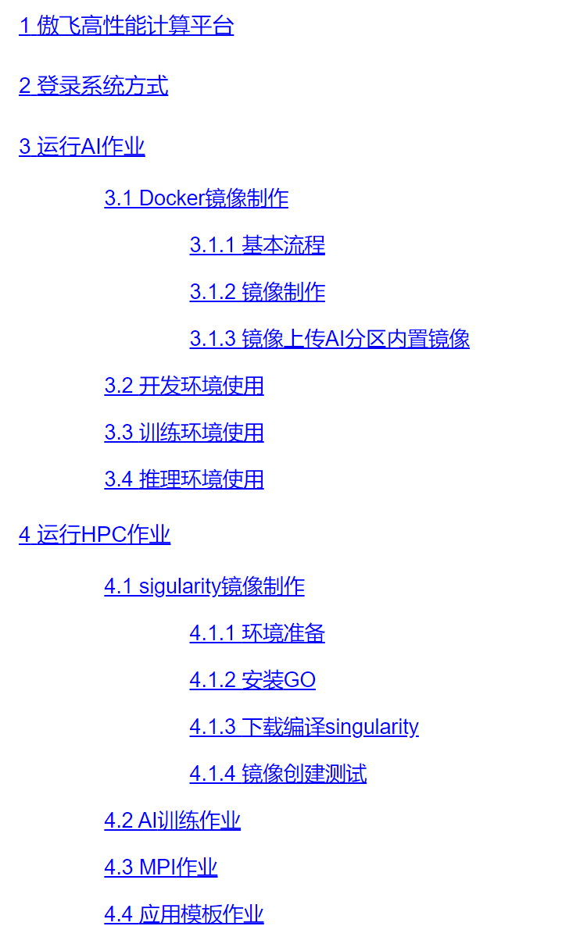
教学算力资源使用说明 ---更多详细信息请参阅《用户使用说明手册》
用户使用说明手册地址：https://www.h3c.com/cn/Service/Document_Software/Document_Center/H3Cloud/Catalog/H3Cloud_YCZXT/AFGXN/Configure/User_Manual/H3C_UM_3.01.XX-19101/?CHID=1064132
特殊说明：ssh及其他需要访问外网的操作代码，请参照上一页

Slide 7
A100-GPU教学算力资源
详细使用流程讲解

Slide 8
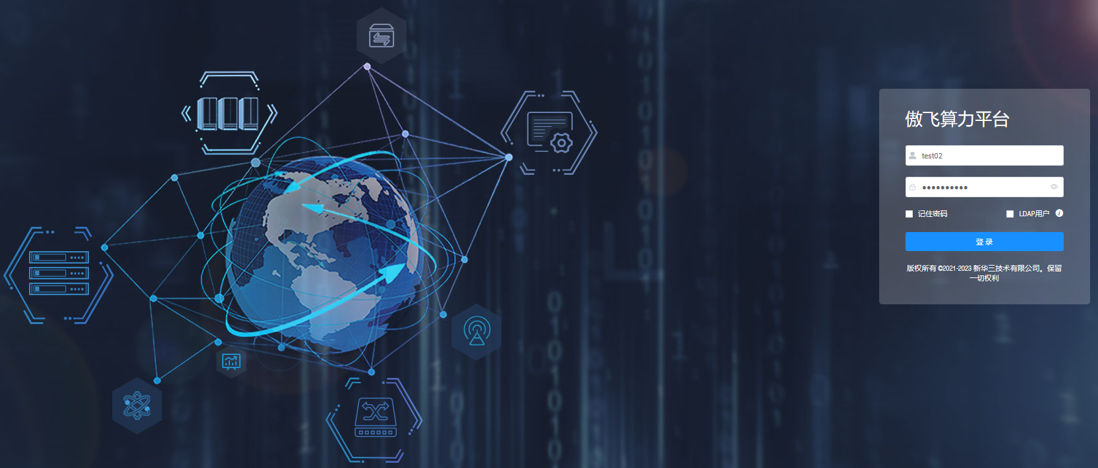
登录：
浏览器网址输入
http://10.103.9.31:40080/index
之后输入用户名密码登录即可

Slide 9
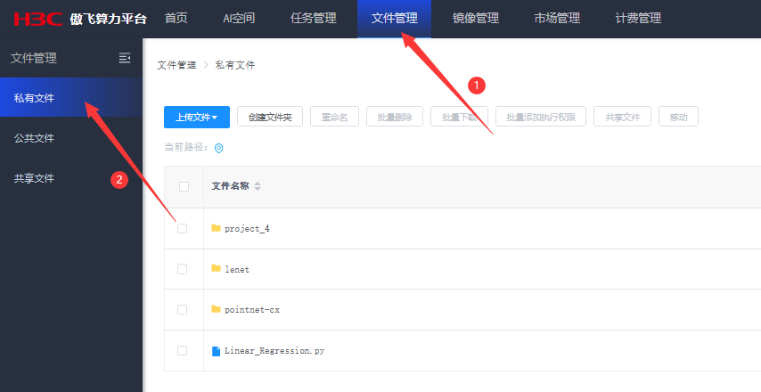
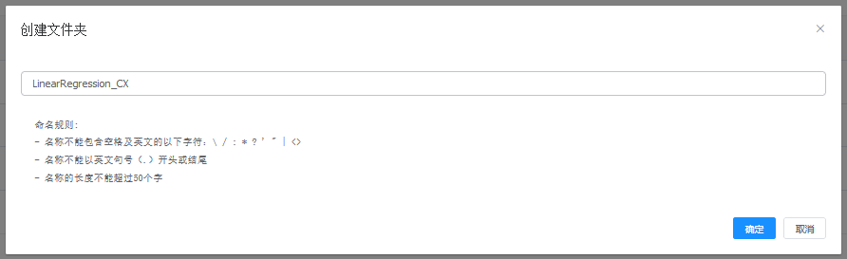
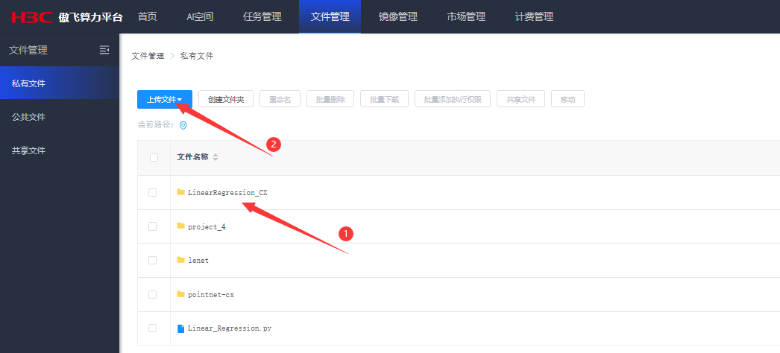
step
上传文件
依次点击“文件管理”，“私有文件”，“创建文件夹”
之后输入文件夹名，点击确定完成文件夹创建。
点击进入该创建的文件夹，点击上传文件按钮上传文件
01

Slide 10
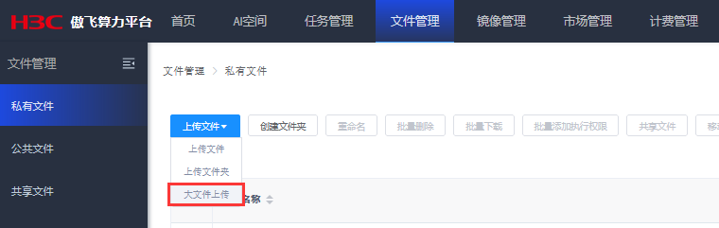
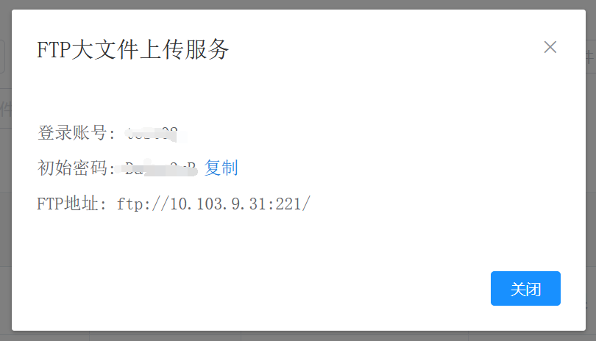
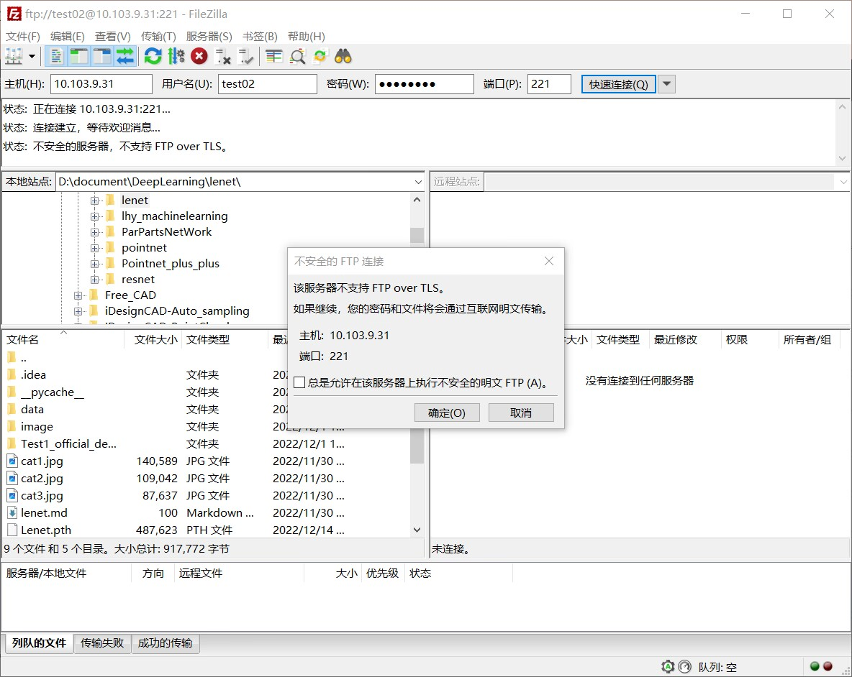
如果需上传文件较多，使用大文件上传功能，该功能使用FTP传输文件
计算平台更新后数据使用明文上传，之前使用Windows文件管理器上传的方法不再可用
可使用 FileZilla Client 进行数据传输，下载地址：https://filezilla-project.org/download.php?show_all=1
1. 点击大文件上传，
获取FTP地址及账号密码
2. 打开FileZilla Client
主机：FTP地址
用户名：登录账号
密码：初始密码
然后点击快速连接
端口会自动获取
连接后会提示不安全
点击确定

Slide 11
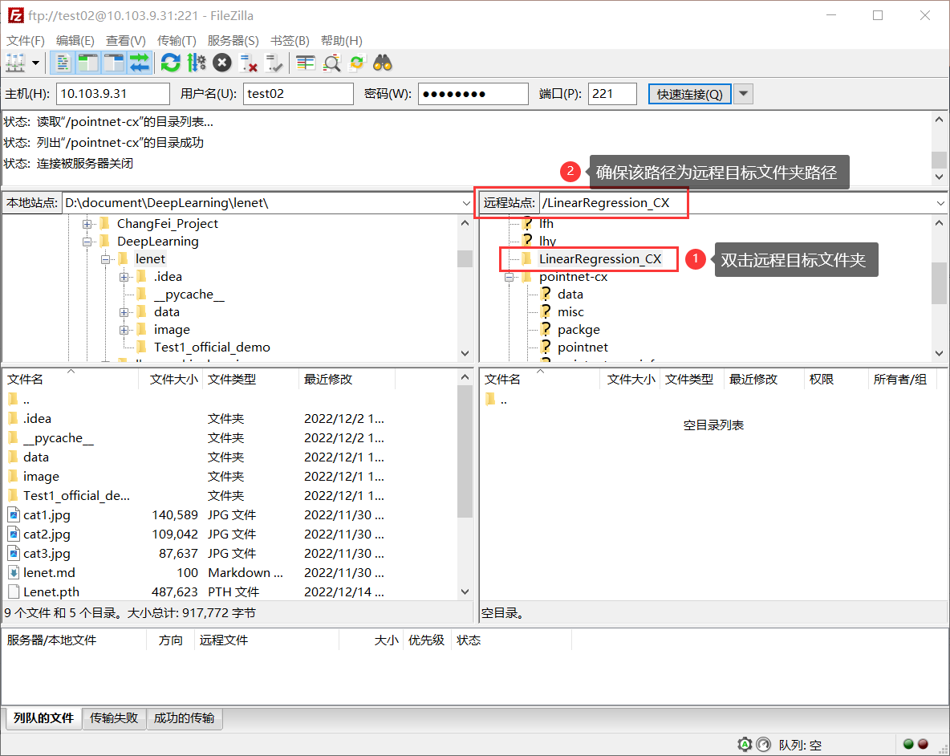
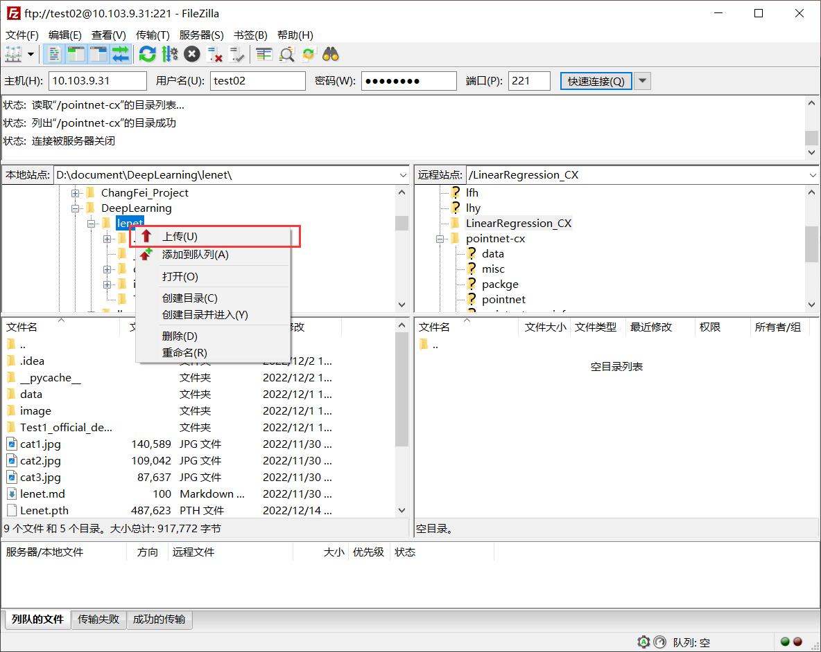
3. 连接后双击右侧远程站点内的文件夹，使远程站点方框内的路径为文件需要上传至的目标路径
例如这里需要将文件上传至计算平台上的LinearRegression_CX文件夹，需要双击LinearRegression_CX文件夹，并使远程站点后的路径为/ LinearRegression_CX
4. 从左侧本地站点找到需要上传的文件或文件夹，右键点击出现右键菜单，之后点击上传。
例如这里将lenet上传至计算平台/ LinearRegression_CX位置，需要右键点击本地lenet文件夹，然后点上传即可。

Slide 12
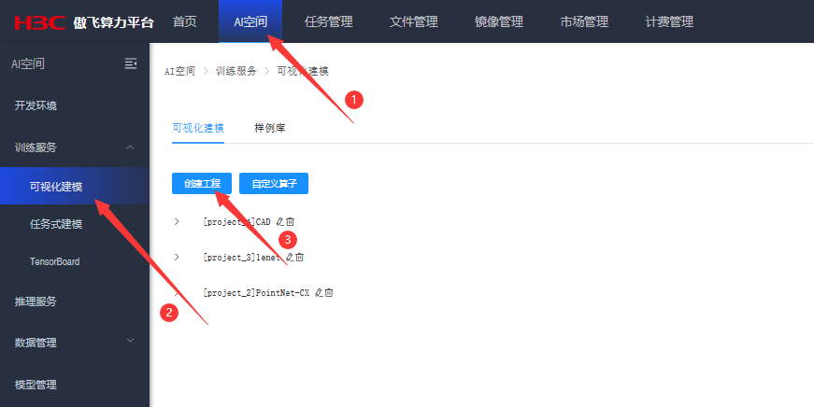
step
点击左侧功能区：AI分区/AI训练/AI建模，点击创建工程
02

Slide 13
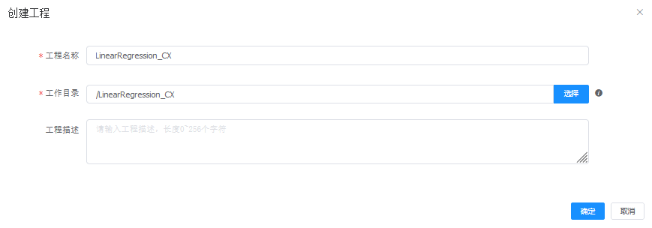
step
输入工程信息，文件目录选择工程文件所在的路径
03

Slide 14
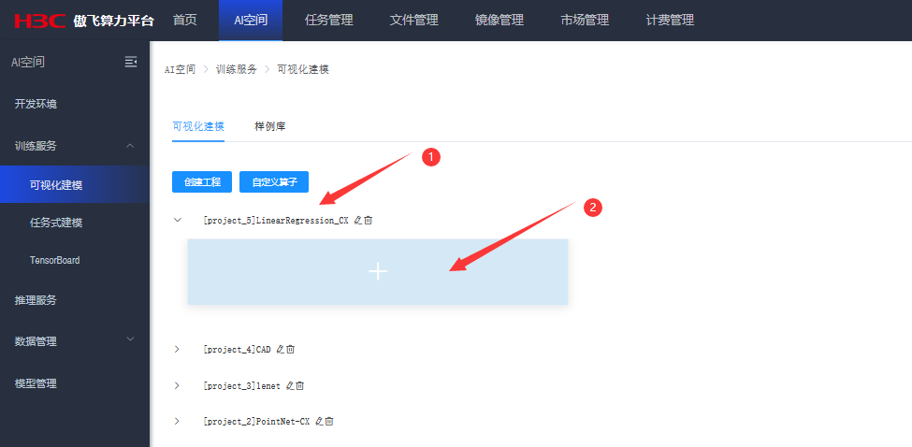
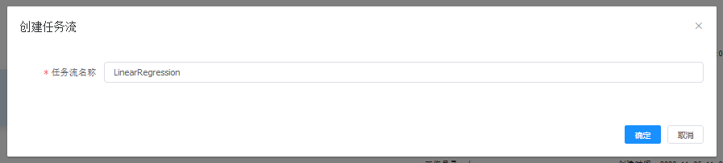
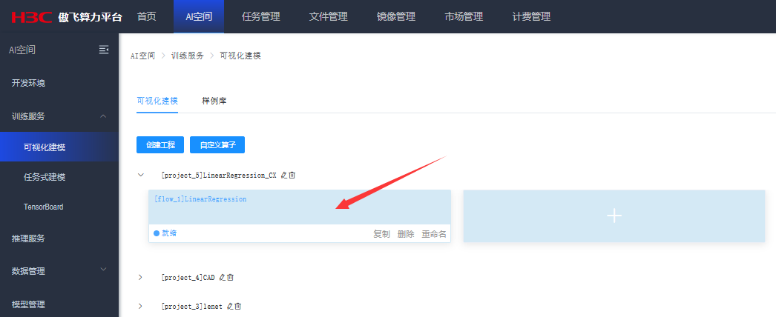
step
创建任务流
点击上一步创建的工程名，点击工程展开后出现的加号，创建任务流
04

Slide 15
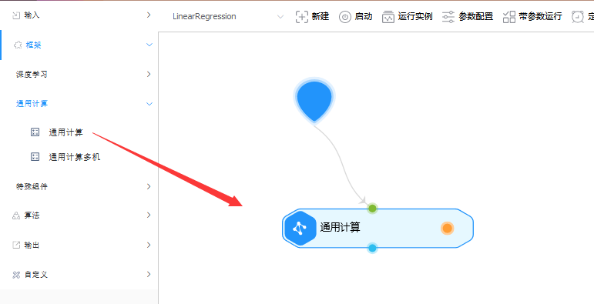
step
拖拽通用计算节点至建模区
05

Slide 16
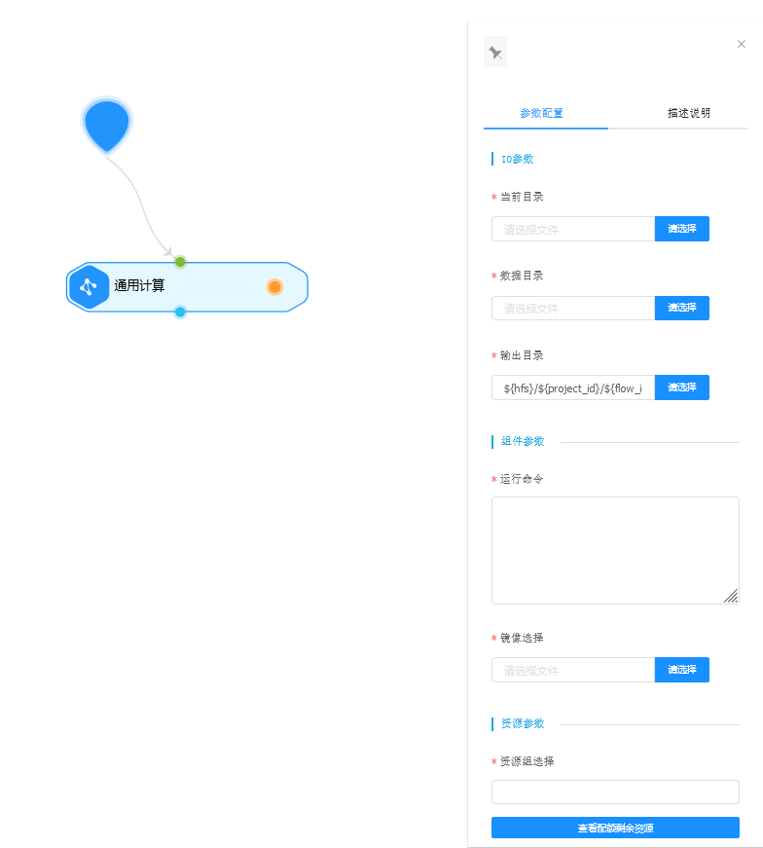
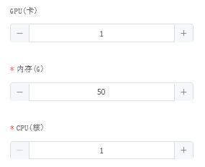
step
设置通用计算参数
06
相当于Windows命令行当前定位到的目录，根据实际需要选择
数据集目录，设置后可用${data}宏替代数据集路径
输出目录，设置后可用${output}宏替代输出路径
命令行指令，相当于在Windows系统命令行里运行Python文件输入的命令
运行命令例子见后续 案例1
镜像选择pytorch（或根据实际需要选择）
计算资源根据实际需要选择

Slide 17
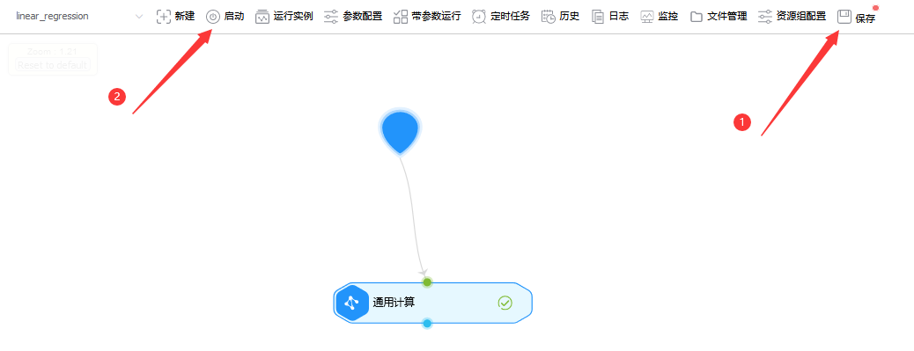
step
开始计算，点击“保存”，及“启动”即可。
07

Slide 18
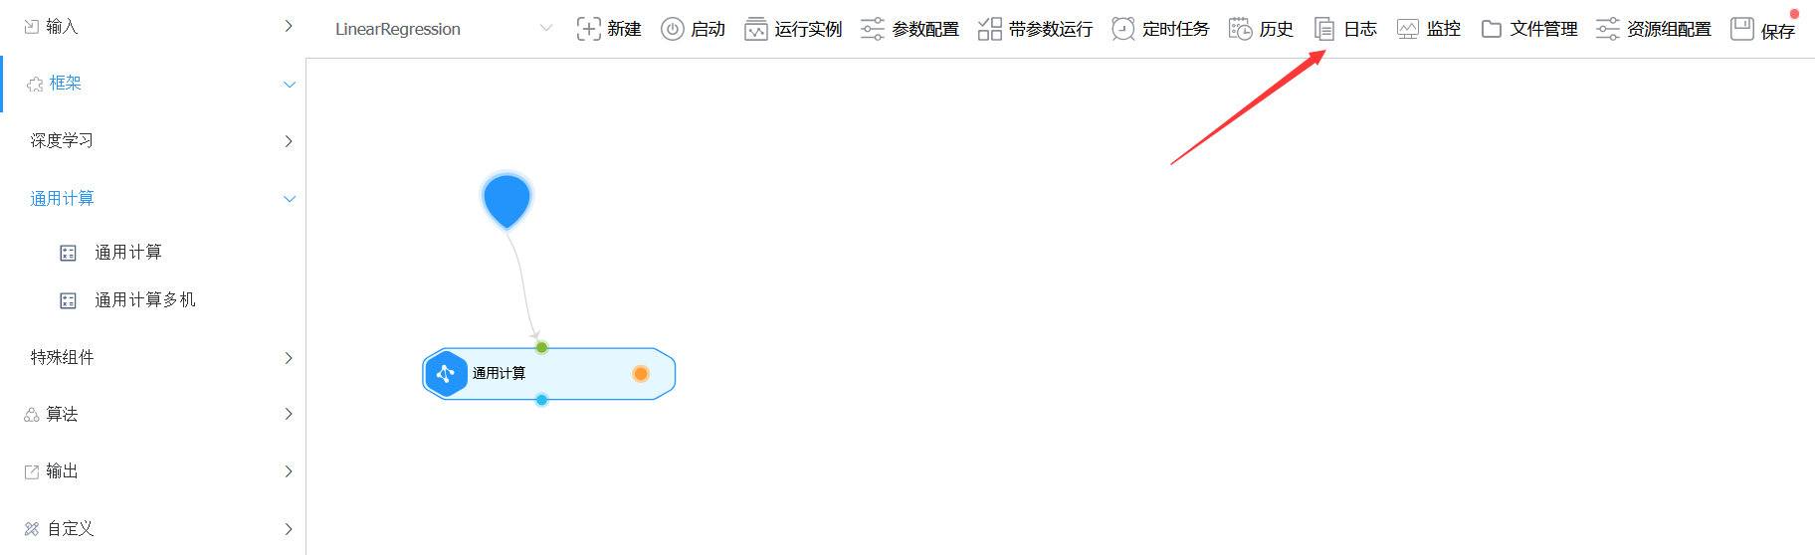
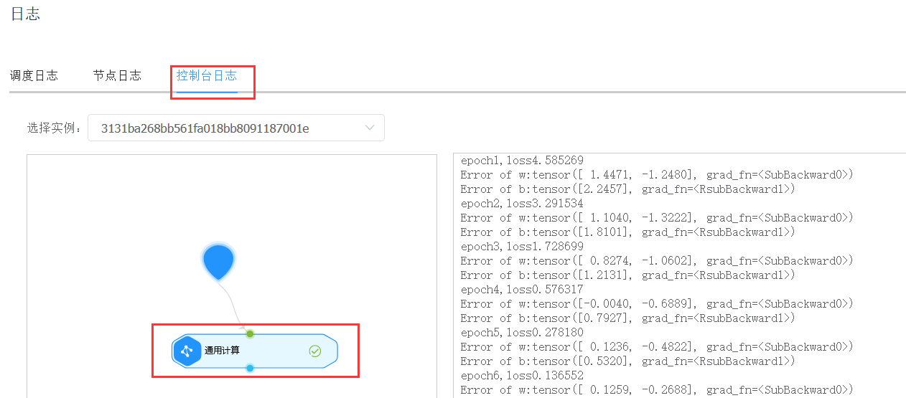
step
计算完成后，可通过日志-控制台日志查看输出
08

Slide 19
案例1
在计算平台运行 PointNet

Slide 20
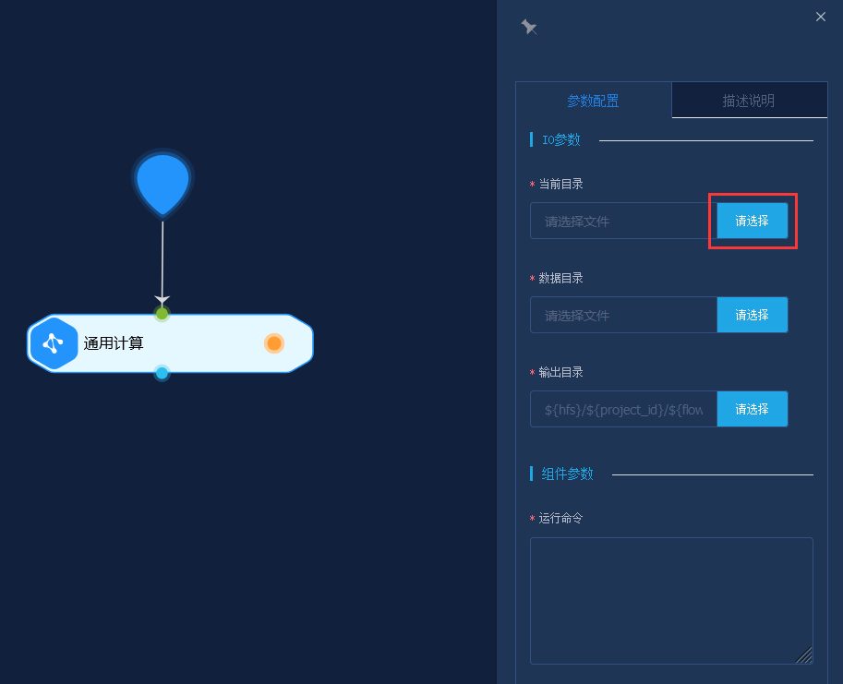
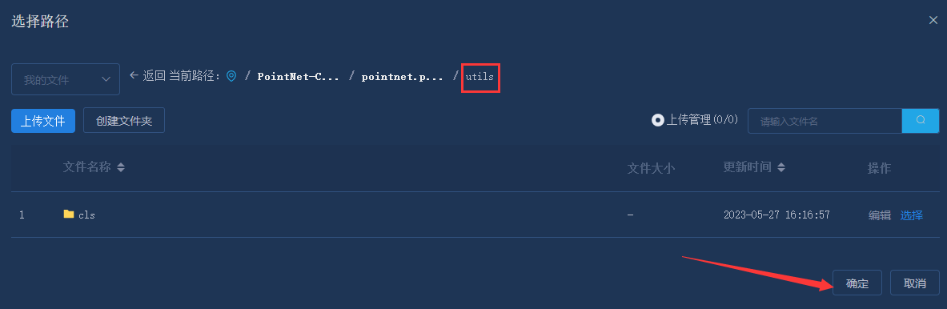
step
按前述说明完成文件上传及工程创建至 STEP 6
当前目录选择文件 train_classification.py 所在的目录，镜像选择pytorch，资源参数GPU(1),内存(50),GPU(1)
数据目录，输出目录随意选择，因为不使用宏进行目录替换
01

Slide 21
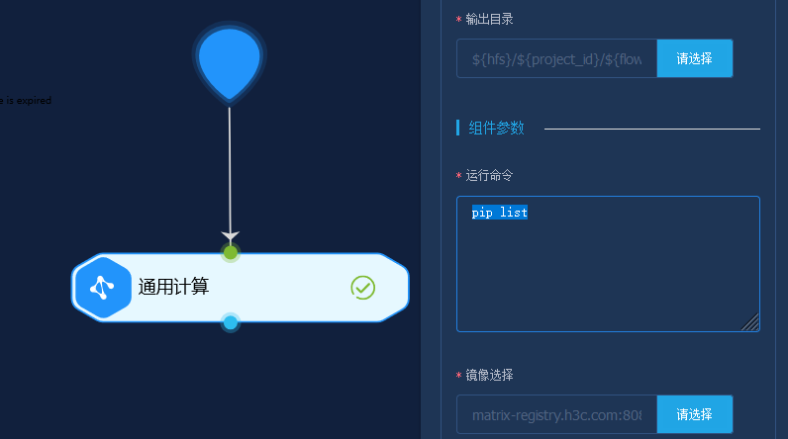
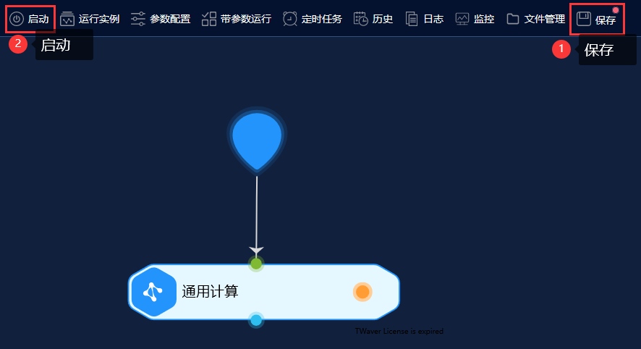
step
输入运行命令
02
输入pip list，查看哪些包当前镜像里没有
依次点击保存、启动，执行命令行

Slide 22
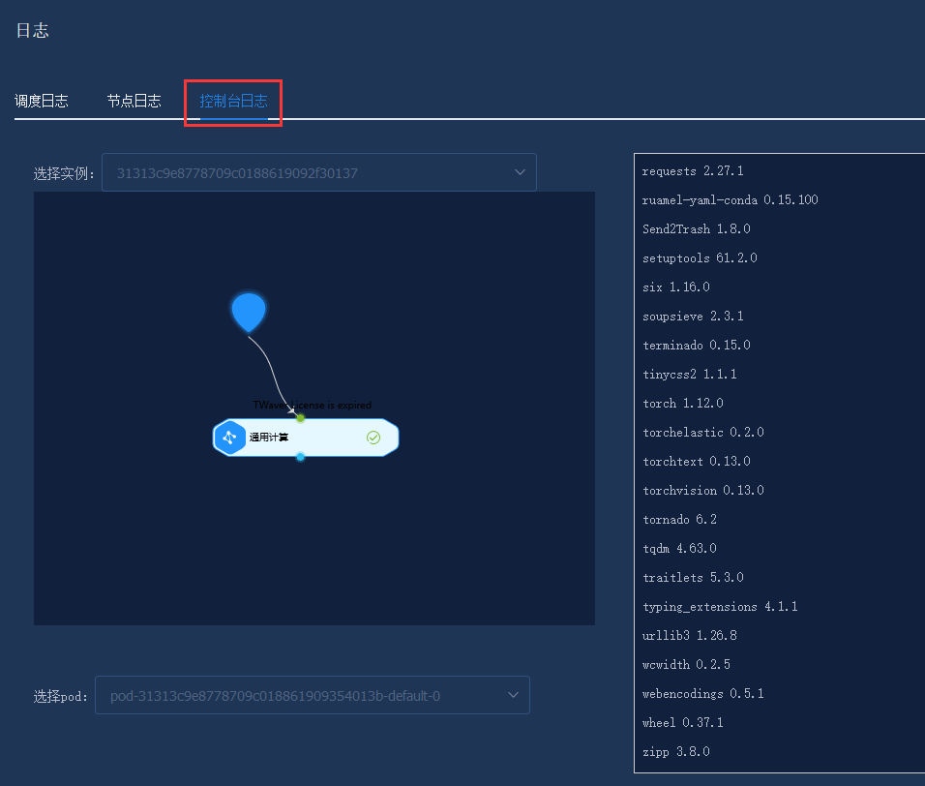
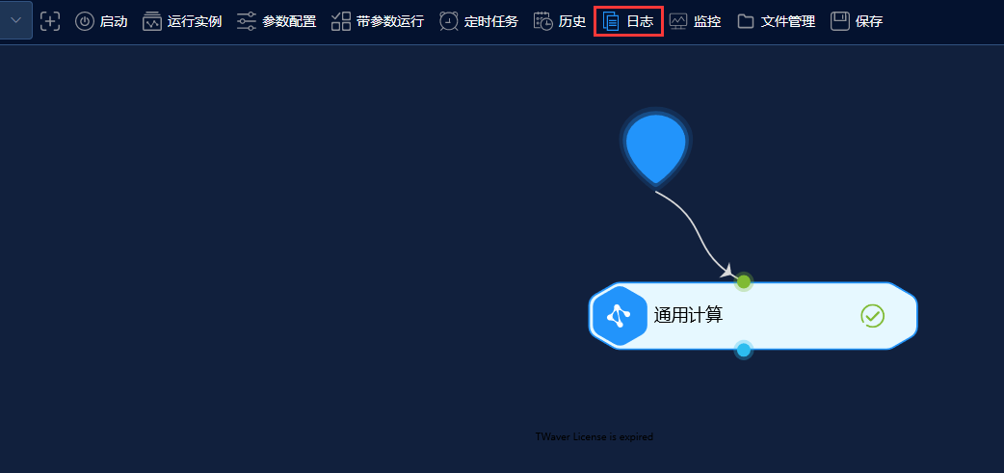
step
输入运行命令
02
通过日志查看控制台输出
通过对比可知如下包没有，需要离线安装（https://pypi.org/，下载whl格式安装包）
plyfile

Slide 23
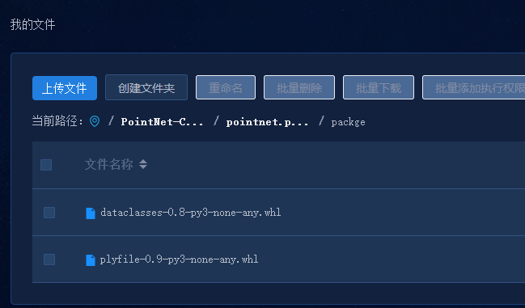
step
输入运行命令
02
下载 plyfile 后上传到文件系统

Slide 24
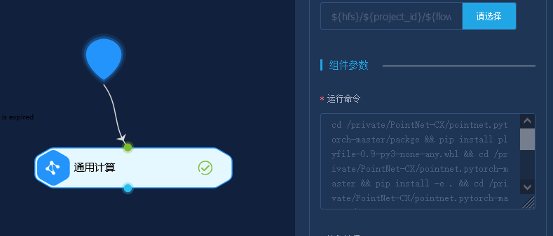
step
输入运行命令
02
输入运行命令：
cd /private/PointNet-CX/pointnet.pytorch-master/packge && pip install plyfile-0.9-py3-none-any.whl && cd /private/PointNet-CX/pointnet.pytorch-master && pip install -e . && cd /private/PointNet-CX/pointnet.pytorch-master/utils && python train_classification.py --dataset=/private/PointNet-CX/pointnet.pytorch-master/data/shapenetcore_partanno_segmentation_benchmark_v0 --nepoch=5 --dataset_type=shapenet

Slide 25
step
输入运行命令
02
运行命令含义：
cd /private/PointNet-CX/pointnet.pytorch-master/packge &&
pip install plyfile-0.9-py3-none-any.whl &&
cd /private/PointNet-CX/pointnet.pytorch-master &&
pip install -e . &&
cd /private/PointNet-CX/pointnet.pytorch-master/utils &&
python train_classification.py --dataset=/private/PointNet-CX/pointnet.pytorch-master/data/shapenetcore_partanno_segmentation_benchmark_v0 --nepoch=5 --dataset_type=shapenet
/private为根目录
切换到plyfile安装文件所在的目录
安装plyfile
切换到setup.py所在的目录
安装pointnet
切换到训练脚本所在的目录
运行训练脚本

Slide 26
step
启动计算
03
开始计算：
依次点击保存、启动

Slide 27
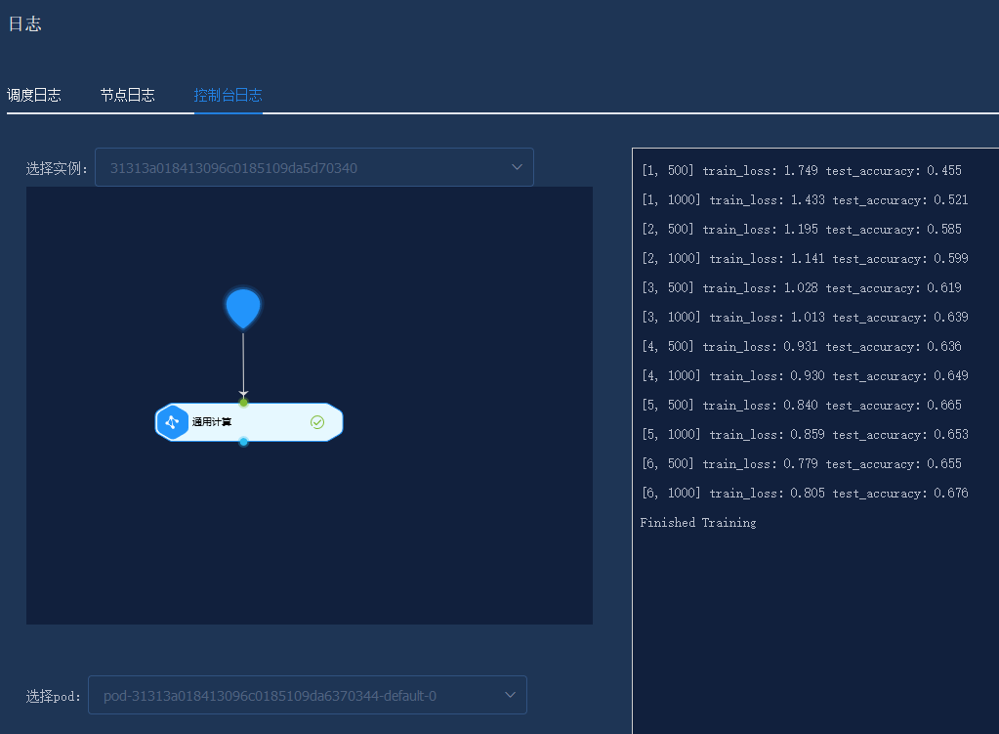
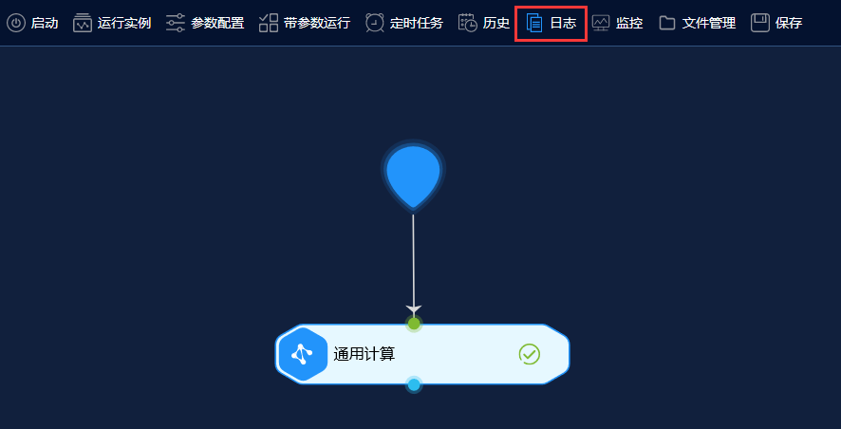
step
查看日志
04
查看控制台输出：
点击“日志”——“控制台日志”

